Slide 1
Dag 4
Backend - Python

Slide 2
Hva er en webapplikasjon?
Hittil har vi kun laget en webside
HTML, CSS, Javascript
Frontend
Webapplikasjon består av
Frontend
Backend
Database (vil ikke gå gjennom i kurset)
Skiller ofte mellom
Backend-utvikler
Frontend-utvikler

Slide 3
Frontend
Har som oppgave å presentere informasjon til sluttbruker
Snakker med backend
Sender for eksempel inn registreringsskjema

Slide 4
Backend
Har som oppgave å utføre operasjoner/logikk
Mottar informasjon fra frontend, behandler dette og sender svar tilbake
Snakker med databasen
Lagrer ny informasjon
Henter gammel informasjon

Slide 5
Database
Har som oppgave å lagre informasjon
Lagrer informasjon som er viktig for applikasjonen
Skal være mulig å raskt hente ut informasjon
Backend kobler seg mot database
Databasefag i 2. semester

Slide 6
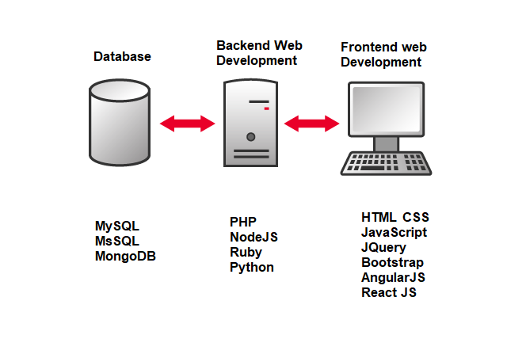

Slide 7
Språk frontend/backend
Frontend
HTML
CSS
Javascript
React
Angular
Vue.js
Backend
Java
C#
Python
PHP
C
C++
Groovy
Kotlin
+++
Database
MySQL
SQL/plus
MongoDB
+++

Slide 8
Python
Hvorfor bruker vi Python dette kurset?
Lærer Java og/eller PHP på skolen
Enklere for å demonstrere konsepter i en webapplikasjon
Mye enklere å skrive Python-kode, enklere å skjønne hva vi gjør
Lite konfigurasjon
Er ikke mulig å lære seg å programmere verken Python, Java eller PHP på to dager

Slide 9
Python
Deklarere en variabel:
Trenger ikke ‘var’ foran variabel som i Javascript
etTall = 10
enTekst = ‘Dette er en tekst’
etDesimaltall = 10.0
enBoolskVariabel = True
Hello world i Python:
print(‘Hello World’)

Slide 10
Python
If/else i Python:
tall = 10
if tall is 10:
print(‘Hei på deg’)
else:
print(‘tall is not 10’)

Slide 11
Python
Funksjoner i Python
def my_function(): a = ‘Hei jeg heter Andreas’ print(a)

Slide 12
Lavnivå vs Høynivå Programmeringsspråk
Lavnivå
01100111
Høynivå
x = 10
print(‘hei’)
Jo lavere du kommer, jo nærmere er du å kode 0 og 1, da dette er det eneste datamaskinen forstår.

Slide 13
Lavnivå vs Høynivå Programmeringsspråk
Lavnivå-språk
Binærkode
Assembly
Cobol
Maskinkode
Høynivå-språk
Python
Java
Javascript
C#

Slide 14
Lavnivå vs Høynivå Programmeringsspråk
Lavnivå-språk er mye raskere enn høynivå språk Hvorfor programmerer vi da i høynivå-språk?

Slide 15
Lavnivå vs Høynivå Programmeringsspråk
Lavnivå-språk er mye raskere enn høynivå språk Hvorfor programmerer vi da i høynivå-språk?
Datamaskiner nå er mye kraftigere enn for f.eks. 20 år siden
Vil da ikke merke forskjell på hastighet i praksis
Trenger å skrive mye mindre kode
Mye billigere for en bedrift
Mye enklere å lære høynivå
Mindre risiko for feil

Slide 16
Livekoding

Slide 17
JSON
Superrask intro!

Slide 18
Hva er JSON?
En måte å lagre eller veksle data mellom programmer
I tekst-format
Kan representere Andreas slik:
andreas: { fornavn: ‘Andreas’, etternavn: ‘Strand’, alder: 24 }

Slide 19
Hva er JSON?
Kan representere en liste av personer slik:
personer: [ { navn: ‘Andreas’, alder: 24 }, { navn: ‘Tommy’, alder: 25 } ]

Slide 20
Flask og API’er

Slide 21
Hva er Flask
Rammeverk til Python
Webrammeverk
Muliggjør kommunikasjon mellom backend og frontend gjennom API’er
Krever veldig lite kode sammenlignet med andre programmeringsspråk

Slide 22
Hva er et API?
API - Application Programming Interface
Programmeringsgrensesnitt
I en webapplikasjon tilbyr en backend API’er som frontend kan sende forespørsler mot
Sender forespørsel gjennom en URL

Slide 23
Hva er et API?
Eksempel:
http://mittprogram.com/api/hentperson?navn=Andreas
Backend returnerer da for eksempel:
{
navn: ‘Andreas’,
alder: 24,
utdanning: ‘Bachelor’
}

Slide 24
HTTP-metoder
Hypertext Transfer Protocol
Protocol som muliggjør utveksling av data. Denne protokollen vi går gjennom når vi surfer på nettet
Forskjellige metoder gjennom HTTP-protokollen for ulike handlinger
GET
POST
PUT
DELETE
PATCH

Slide 25
HTTP-metoder - GET
For å hente informasjon gjennom HTTP. Eksempel:
www.vg.no
Kan også inkludere variabler. Eksempel:
http://mittprogram.com/api/hentperson?fornavn=Andreas&etternavn=Strand

Slide 26
HTTP-metoder - POST
For å sende informasjon gjennom HTTP.
F.eks. om man ønsker å registrere et skjema, og sender dette til backend for behandling
Det vi sender er ikke synlig i URL’en
Sendes som en ‘body’
‘Underliggende’ informasjon
Sender med f.eks. JSON i body. Eksempel
POST http://mittprogram.com/lagrePerson
body: { navn: ‘Andreas Strand’, epost: andreas@strand.no }

Slide 27
HTTP-metoder
Delete
Brukes for å slette noe. Eks slette person i database
Put
Brukes for å lagre en entitet, f.eks. en person
Patch
Brukes for å oppdatere en entit, f.eks. en person
Vi skal kun benytte oss av GET og litt POST

Slide 28
Pizza i morgen!
Peppes kommer med pizza i morgen kl 13!

